Slide 1
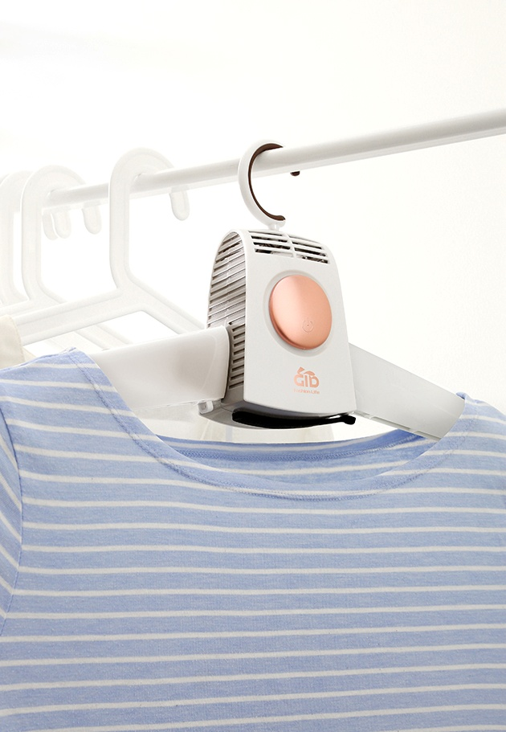
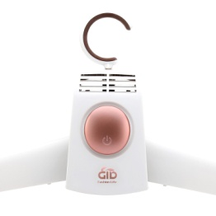
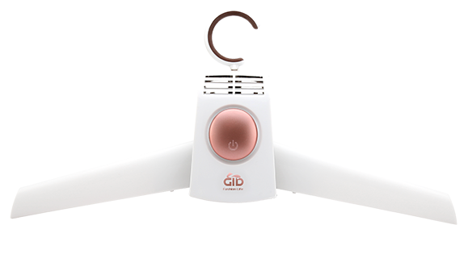

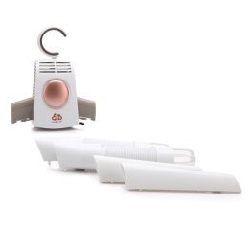
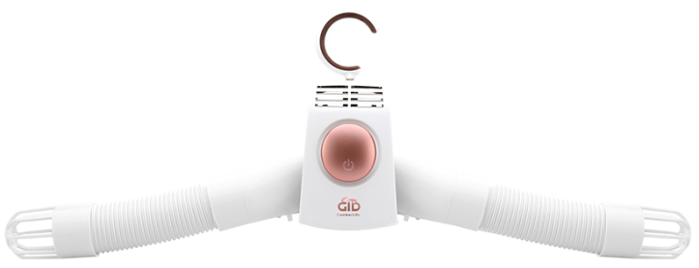
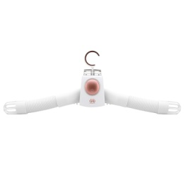
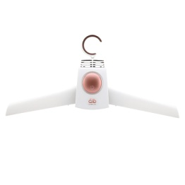
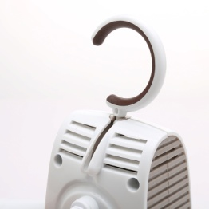
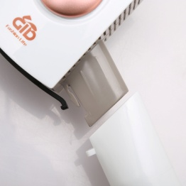
市场参考价： 408.00
批发价：125.00
GD-F021V
悦雅 便携干衣干鞋器
产品参数 ：150W
装箱明细 ：12pcs/箱
包装尺寸 ：26×20.5×9.8cm
功能简介：
· 干衣、干鞋二合一;
· 3小时热风烘干单薄衣物、鞋;
· 可拆卸风管+收纳袋+夹子，旅游、出差最佳伴侣;
· 一键式操控,热风、冷风随意切换;
· 配备管型挂架，干衣、干鞋可自由组合使用;
· 防过热温控保护系统，防水式进风口，安全保护又便利。
快速干衣，便捷时尚

